Slide 1
Zintegrowane Inwestycje Terytorialne Aglomeracji Jeleniogórskiej
Wydział Zarządzania Zintegrowanymi Inwestycjami Terytorialnymi Aglomeracji Jeleniogórskiej

Slide 2
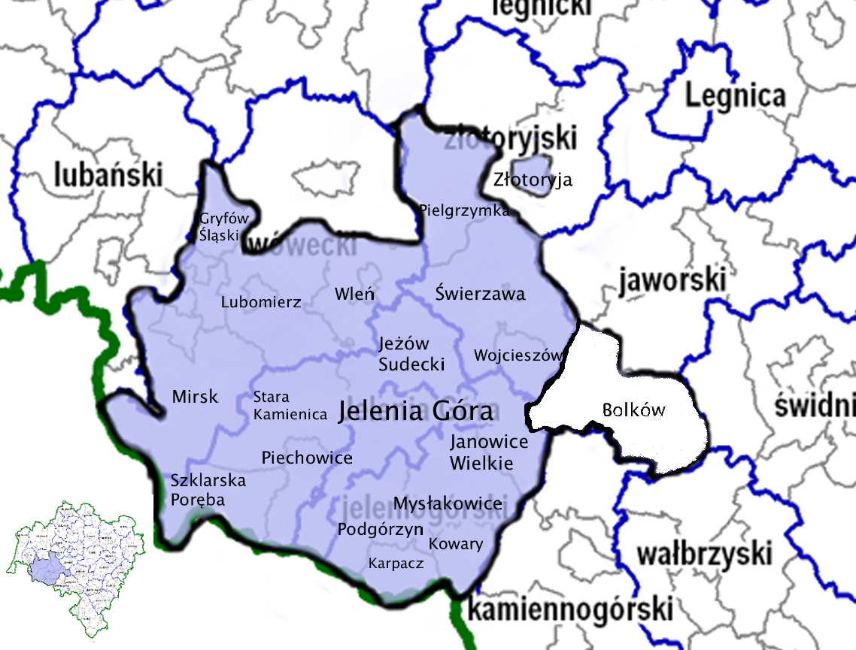
Obszar realizacji ZIT AJ Obszarem realizacji ZIT AJ jest obszar jednostek samorządu terytorialnego, które przystąpiły do Porozumienia w celu wspólnej realizacji ZIT.

Slide 3
Członkowie ZIT AJ
Gmina miejska | Gmina miejsko-wiejska | Gmina wiejska | Miasto na prawach powiatu
Karpacz Kowary Piechowice Szklarska Poręba Wojcieszów Złotoryja | Gryfów Śląski Lubomierz Mirsk Wleń Świerzawa | Janowice Wielkie Jeżów Sudecki Mysłakowice Podgórzyn Stara Kamienica Pielgrzymka | Jelenia Góra

Slide 4
Cel strategiczny ZIT AJ
„Integracja obszaru AJ w spójny organizm wzmacniający swoją konkurencyjność poprzez rozwój dostępności komunikacyjnej i innowacyjnej przedsiębiorczości oraz potencjału turystycznego, przyrodniczego i kulturowego, dla poprawy jakości życia mieszkańców”

Slide 5
Cele szczegółowe ZIT AJ
Stworzenie dogodnych warunków dla inwestycji generujących nowe miejsca pracy w AJ
Dogodna dostępność komunikacyjna i infrastrukturalna AJ
Atrakcyjna dla mieszkańców i przedsiębiorstw przestrzeń AJ
Aktywni zawodowo i społecznie mieszkańcy AJ (Priorytet 4: Aktywna społeczność AJ, Działanie 4.2- Pobudzanie aktywności i kreatywności społecznej na rzecz AJ)

Slide 6
Kryteria oceny strategicznej ZIT AJ Nabór 10.1.3 Liczba możliwych do zdobycia punktów będzie stanowić 50 % wszystkich możliwych do zdobycia punktów (50 pkt.)

Slide 7
Kryterium nr 1 Zgodność projektu ze Strategią ZIT

Slide 8
KRYTERIUM NR 1 Zgodność projektu ze Strategią ZIT AJ
Definicja kryterium
Sprawdzana będzie zbieżność zapisów dokumentacji aplikacyjnej z zapisami Strategii ZIT AJ.
Opis znaczenia kryterium
Kryterium obligatoryjne
Niespełnienie oznacza odrzucenie wniosku
TAK/NIE
Brak możliwości korekty
Oceniane będzie, czy przedsięwzięcie ma wpływ na minimalizację negatywnych zjawisk opisanych w Strategii ZIT AJ oraz realizację zamierzeń strategicznych ZIT AJ.

Slide 9
Kryterium nr 2 Wpływ realizacji projektu na realizację wartości docelowej wskaźników monitoringu realizacji celów Strategii ZIT

Slide 10
KRYTERIUM NR 2 Wpływ realizacji projektu na realizację wartości docelowej wskaźników monitoringu realizacji celów Strategii ZIT
Definicja kryterium
Weryfikowany będzie poziom wpływu wskaźników zawartych w projekcie na realizację wartości docelowych wskaźników Strategii ZIT AJ wynikających z Porozumienia (wskaźników Ram Wykonania i pozostałych z RPO).
Opis znaczenia kryterium
Kryterium punktowe
skala punktowa od 0 do 25
0 punktów nie oznacza odrzucenia wniosku

Slide 11
Wyszczególnienie | Liczba miejsc wychowania przedszkolnego dofinansowanych w programie | Liczba dzieci objętych w ramach programu dodatkowymi zajęciami zwiększającymi ich szanse edukacyjne w edukacji przedszkolnej | Liczba nauczycieli objętych wsparciem w programie | Liczba nauczycieli, którzy uzyskali kwalifikacje lub nabyli kompetencje po opuszczeniu programu
0 (brak wpływu i wpływ nieznaczący) | 0 pkt Do 5 miejsc | 0 pkt Do 10 osób | 0 pkt 1 osoba | 0 pkt Poniżej 73%
25% maksymalnej oceny (niski wpływ) | 1,5 pkt Od 6 do 10 miejsc | 2,5 pkt Od 11 do 15 osób | 1,5 pkt 2 osoby | 0,75 pkt 73%
50% maksymalnej oceny (średni wpływ) | 3 pkt Od 11 do 15 miejsc | 5 pkt Od 16 do 20 osób | 3 pkt Od 3 do 4 osób | 1,5 pkt Powyżej 73% do 75%
100% maksymalnej oceny (wysoki wpływ) | 6 pkt 16 miejsc i więcej | 10 pkt 21 osób i więcej | 6 pkt 5 osób i więcej | 3 pkt Powyżej 75%
Waga danego wskaźnika | 24% | 40% | 24% | 12%
Ocena: (max 25 pkt. – 100%) | 6 pkt. | 10 pkt. | 6 pkt. | 3 pkt.

Slide 12
Kryterium nr 3 Wpływ projektu na wypełnianie luki w dostępie do edukacji przedszkolnej

Slide 13
KRYTERIUM NR 3 Wpływ projektu na wypełnianie luki w dostępie do edukacji przedszkolnej
Definicja kryterium
Preferencją objęte będą projekty, w ramach których utworzone zostaną nowe miejsca w ośrodkach edukacji przedszkolnej.
Opis znaczenia kryterium
Kryterium punktowe
skala punktowa od 0 do 5
0 punktów nie oznacza odrzucenia wniosku

Slide 14
Kryterium nr 3 PUNKTACJA
0 pkt | Projekt nie zakłada utworzenia nowych miejsc przedszkolnych
5 pkt | Projekt zakłada utworzenie nowych miejsc przedszkolnych
Ocena: (max 5 pkt – 100%)

Slide 15
Kryterium nr 4 Wpływ projektu na rozszerzenie oferty ośrodka wychowania przedszkolnego o dodatkowe zajęcia zwiększające szanse edukacyjne dzieci, w szczególności dzieci o specjalnych potrzebach edukacyjnych

Slide 16
KRYTERIUM NR 4 Wpływ projektu na rozszerzenie oferty ośrodka wychowania przedszkolnego o dodatkowe zajęcia zwiększające szanse edukacyjne dzieci, w szczególności dzieci o specjalnych potrzebach edukacyjnych
Definicja kryterium
W ramach tego kryterium weryfikowane będzie czy projekt zakłada zajęcia dodatkowe zwiększające szanse edukacyjne dzieci, w szczególności dzieci o specjalnych potrzebach edukacyjnych.
Opis znaczenia kryterium
Kryterium punktowe
skala punktowa od 0 do 5
0 punktów nie oznacza odrzucenia wniosku

Slide 17
Kryterium nr 4 PUNKTACJA
Projekt nie zakłada zajęć dodatkowych zwiększających szanse edukacyjne dzieci - 0 pkt. Projekt zakłada zajęcia dodatkowe zwiększające szanse edukacyjne dzieci - 2 pkt. Projekt zakłada zajęcia dodatkowe zwiększające szanse edukacyjne dzieci , w tym o specjalnych potrzebach edukacyjnych - 5 pkt.
Ocena: (max 5 pkt – 100%)

Slide 18
Kryterium nr 5 Kompleksowość działań

Slide 19
KRYTERIUM NR 5 Kompleksowość działań
Definicja kryterium
Ocenie będzie podlegać typ (A/B/C) działań przewidziany przez Wnioskodawcę do realizacji (zgodnie z typami działań opisanymi w Szczegółowych Opisie Osi Priorytetowych RPO WD 2014-2020). Premiowane będą przedsięwzięcia łączące kilka typów projektów.
Opis znaczenia kryterium
Kryterium punktowe
skala punktowa od 0 do 5
0 punktów nie oznacza odrzucenia wniosku

Slide 20
Kryterium nr 5 PUNKTACJA
Wnioskodawca zamierza realizować wyłącznie jeden typ projektu wskazany w SZOOP dla Działania 10.1 – 2 pkt. Wnioskodawca zamierza realizować dwa typy projektu wskazany w SZOOP dla Działania 10.1 - 3pkt. Wnioskodawca zamierza realizować wszystkie trzy typy projektu wskazane w SZOOP dla Działania 10.1 -5 pkt.
Ocena: (max 5 pkt – 100%)

Slide 21
Kryterium nr 6 Realizacja projektu na obszarach wiejskich

Slide 22
KRYTERIUM NR 6 Realizacja projektu na obszarach wiejskich
Definicja kryterium
W ramach tego kryterium weryfikowane jest czy projekt jest realizowany na obszarze wiejskim:
Opis znaczenia kryterium
Kryterium punktowe
skala punktowa od 0 do 5
0 punktów nie oznacza odrzucenia wniosku
Obszar wiejski definiowany zgodnie z załącznikiem nr 1 do Rozporządzenia Wykonawczego Komisji (UE) NR 215/2014 z dnia 7 marca 2014 r. to obszar o małej gęstości zaludnienia (kod 03) – zgodnie ze stopniem urbanizacji ujętym w klasyfikacji DEGURBA obszary słabo zaludnione to obszary, na których więcej niż 50% populacji zamieszkuje tereny wiejskie (tj. gminy, które zostały przyporządkowane do kategorii 3 klasyfikacji DEGURBA). Zestawienie gmin zamieszczone na stronie internetowej EUROSTAT

Slide 23
Kryterium nr 6 PUNKTACJA
Projekt nie jest realizowany na obszarach wiejskich - 0 pkt. Projekt jest realizowany na obszarach w wiejskich- 5 pkt.
Ocena: (max 5 pkt – 100%)

Slide 24
KRYTERIUM NR 7 Komplementarność
Definicja kryterium
W ramach tego kryterium będzie weryfikowane czy wnioskowany projekt jest kontynuacją projektu/ów tego samego Beneficjenta, który/e otrzymał/y dofinansowanie w ramach Poddziałań 3.3.3/7.1.3/10.1.3 RPO WD 2014-2020
Opis znaczenia kryterium
Kryterium punktowe
skala punktowa od 0 do 5
0 punktów nie oznacza odrzucenia wniosku

Slide 25
Kryterium nr 7 PUNKTACJA
Projekt nie jest powiązany z realizacją projektu/ów tego samego Beneficjenta, który/e otrzymał/y dofinansowanie w ramach Poddziałań 3.3.3/7.1.3/10.1.3 RPO WD 2014-2020 - 0 pkt. Projekt jest powiązany z realizacją projektu/ów tego samego Beneficjenta który/e otrzymał/y dofinansowanie w ramach Poddziałań dedykowanych ZIT AJ realizowanych w ramach Poddziałań 3.3.3/7.1.3/10.1.3 RPO WD 2014-2020 - 5 pkt.
Ocena: (max 5 pkt – 100%)

Slide 26
MINIMUM PUNKTOWE

Slide 27
Uzyskanie przez projekt minimum punktowego
Definicja kryterium
W ramach tego kryterium będzie sprawdzane czy, projekt otrzymał co najmniej 50 % możliwych do uzyskania punktów na tym etapie oceny (25 pkt)
Opis znaczenia kryterium
TAK/NIE
Kryterium obligatoryjne (kluczowe)
Niespełnienie oznacza odrzucenia wniosku

Slide 28
Wyjaśnienia o charakterze ogólnym publikowane są na stronie internetowej:
www.zitaj.jeleniagora.pl
Zapytania w zakresie oceny zgodności projektu ze Strategią ZIT AJ można składać do ZIT AJ:
na adres: zitaj@jeleniagora.pl
telefonicznie: 75 75 46 288

Slide 29
Dziękuję za uwagę

